Slide 1
Er det innovasjon og samskaping som kan sikre bærekraftige velferdstjenester?
Arena Trøndelag, 24.oktober 2025
Marit Lofnes Mellingen, Direktør

Slide 2

Hva er Distriktssenteret?
Samfunnsoppdraget vårt
er å samle, utvikle og dele kunnskap som styrker de minste kommunenes evne til samfunnsutvikling.
Vi tilbyr
Digitale verktøy
Veiledninger
Læringseksempler
Fag- og prosesskunnskap
Merkur-programmet
for distriktsbutikker
Notes:
Distriktssenteret leverer digitale verktøy (enkelplanlegging.no), veiledninger (prosessguide), nettverk (ordførerkaffe om planlegging, innovasjonsnettverk, prosjektledernettverk) og læringseksempler om godt lokalt utviklingsarbeid som andre kan la seg inspirere av.
Sammen med fylkeskommuner og statsforvaltere samarbeider vi tett om oppfølging av ekstra sårbare enkeltkommuner over tid, eks 4-årig oppfølging av kommunen sitt planarbeid i Møre og Romsdal.
Vi samarbeider med fylkeskommunene om støtte til samfunnsutvikling i distriktskommuner, og gir innspill til politikkutvikling og faglige innspill til pågående prosesser.
Vi samarbeider med Husbanken om boligtiltak i distriktskommuner, om aldersvennlige boliger og bomiljø og om innspill til politikkutvikling basert på kunnskap om boligmarkedene i distriktene.
Vi samarbeider med Helsedirektoratet om Bo trygt hjemme-reformen på innsatsområdet Levende lokalsamfunn (eks mobilitetsløsninger i distriktene, nærbutikken som «velferdssentral», frivilligresssursen, stedsutvikling)
Vi samarbeider med Doga om stedsutvikling basert på designdrevet innovasjon
Vi samarbeider med Forsvaret om å tilrettelegge for at flere forsvarsansatte etablerer seg i forsvarskommuner

Slide 3
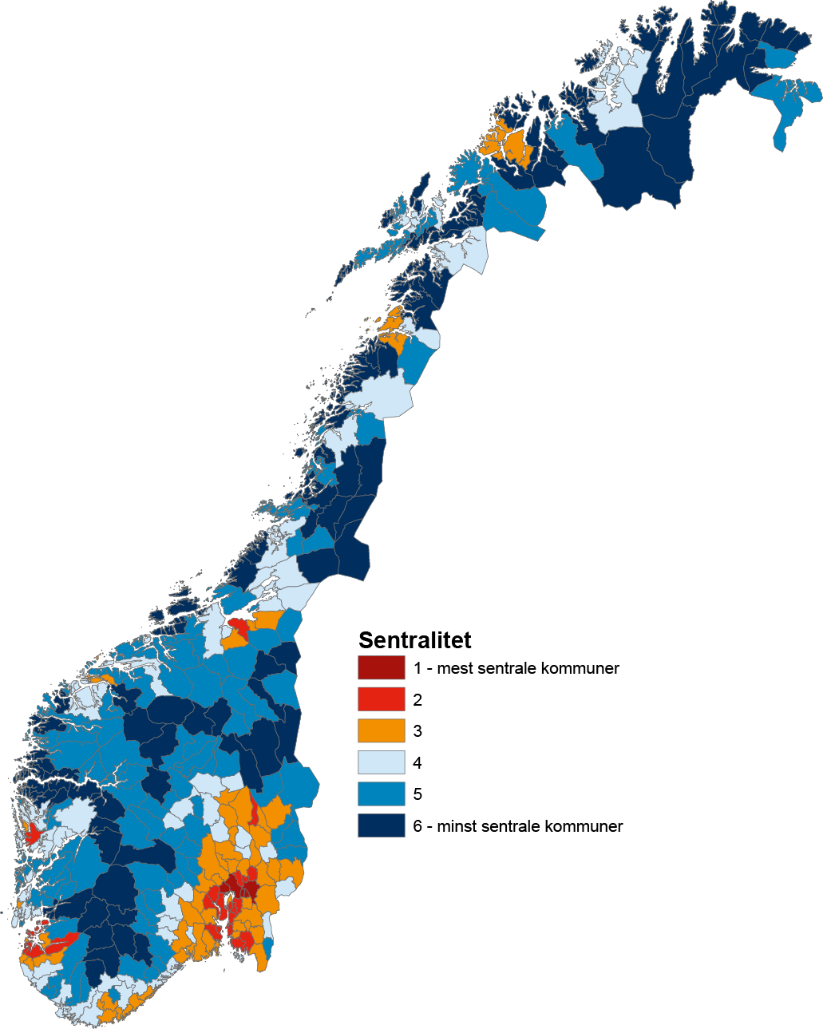
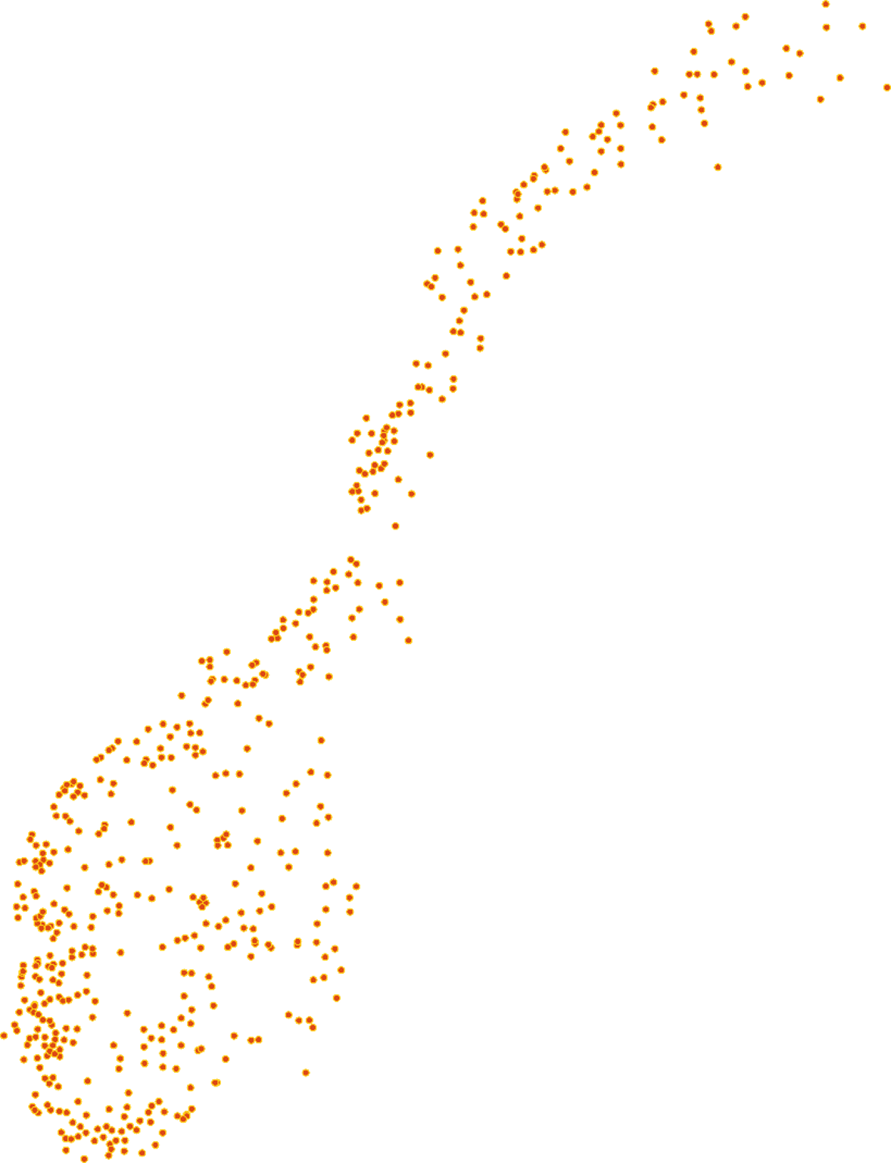
Her jobber vi
Sentralitet 5 og 6​
212 kommuner​
71 % av arealet
13 % av folketallet​
50 % bor spredtbygd​
Sterkt aldrende befolkning​
561 nærbutikker ​
73 bokhandler
10 konsulenter​

Slide 4
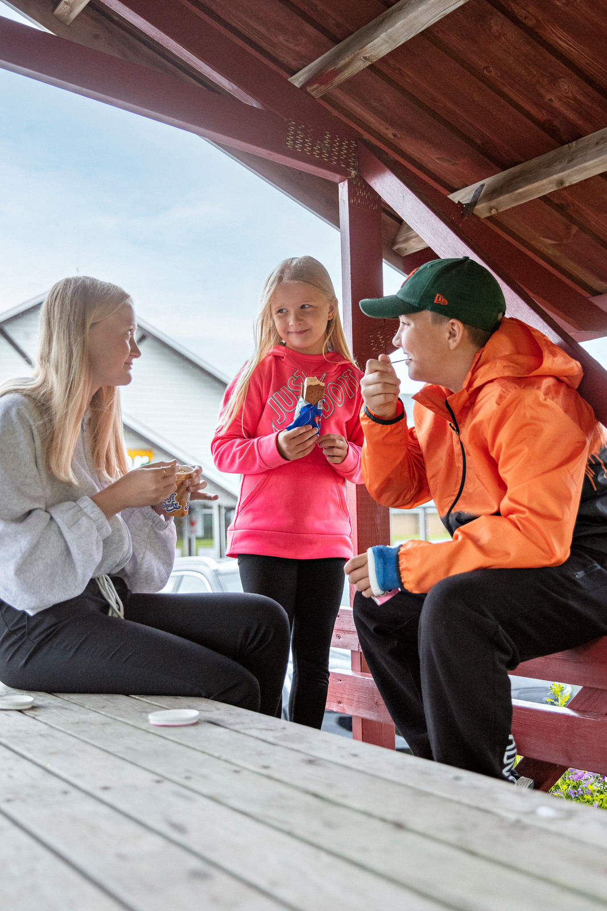
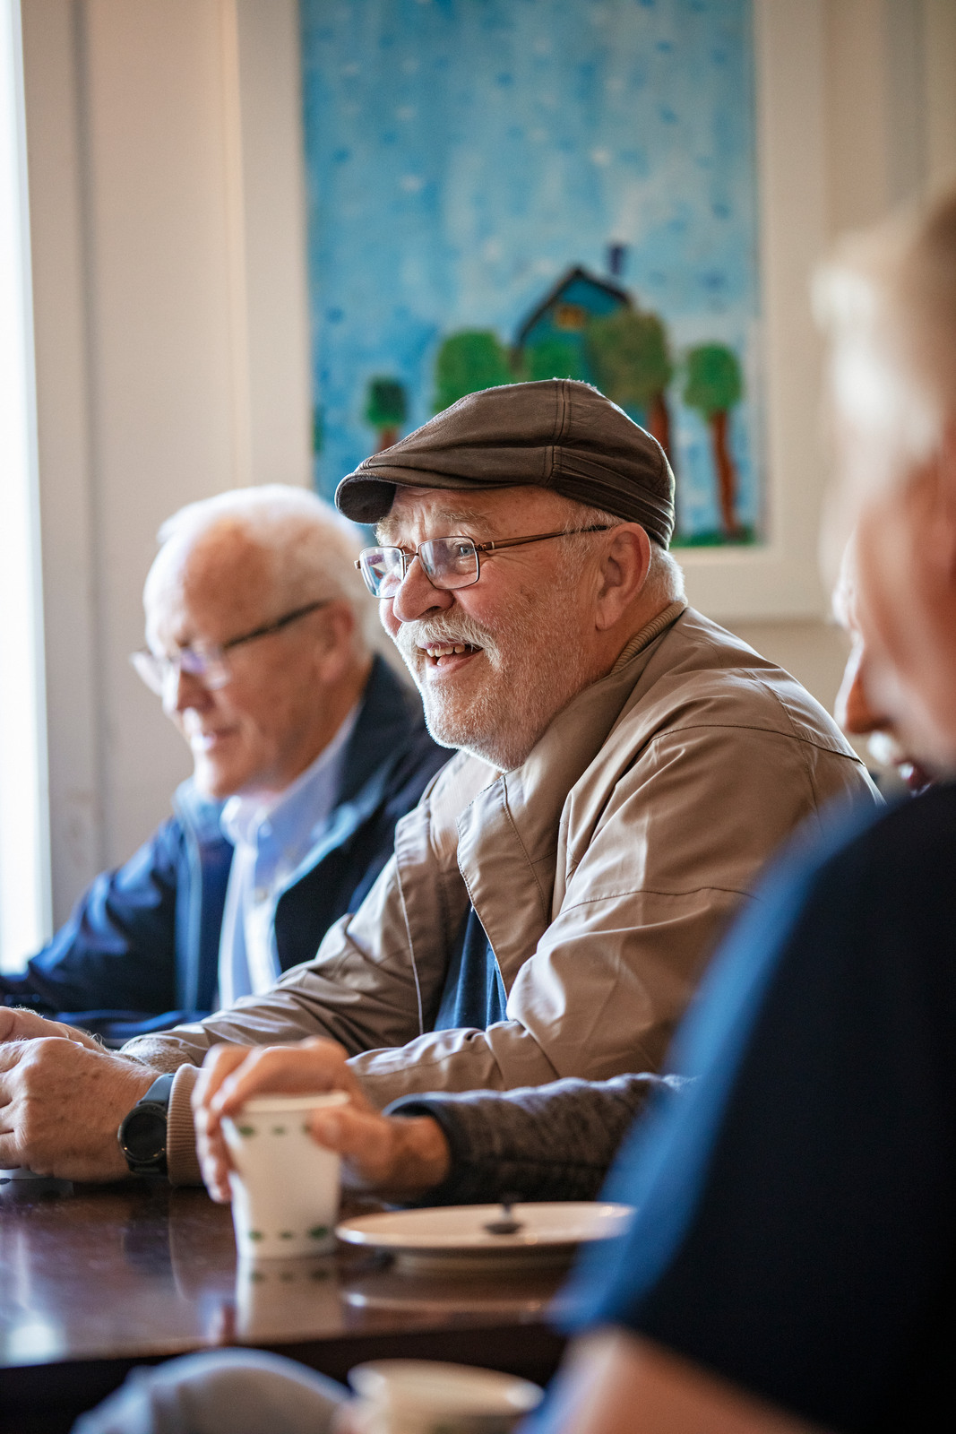
Færre folk – men like gode lokalsamfunn?
Skal vi planlegge for ein vekst som ikkje kjem, eller skal vi planlegge for eit samfunn med færre folk og annan alderssamansetning – der innbyggjarane lev gode liv med tenester og sosiale fellesskap av høg kvalitet?

Slide 5
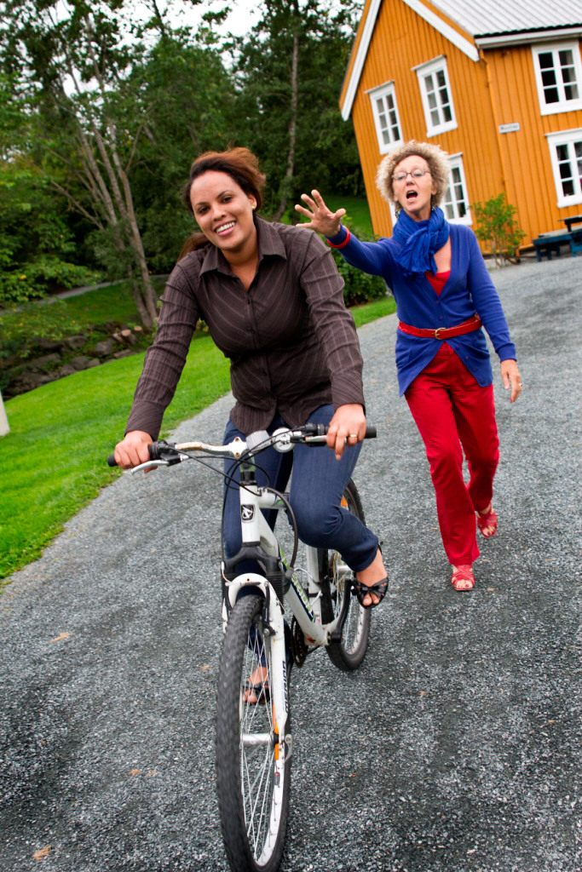




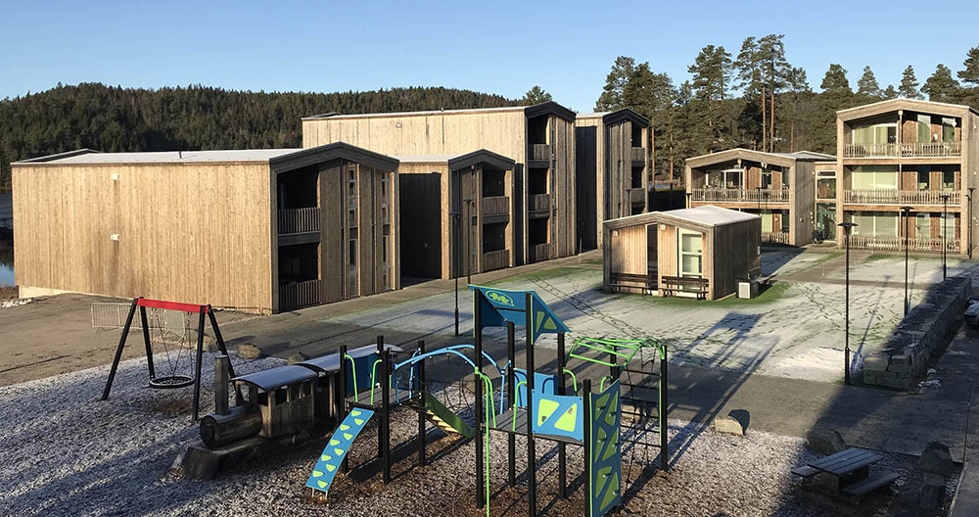


Attraktive lokalsamfunn
Bli-faktorar
Arbeid
Bustad
Kvalitet i tenester
Foto: Espen Storhaug
Bilde: Stad kommune
Inkludering og tilhøyrigheit
Sosiale møteplassar
Bilde: Husbanken/Iveland kommune

Slide 6

Lage seg ein plan – og følgje den
Stedsutvikling
Bustadutvikling
Bærekraft i helse-
og omsorg
Folkehelse
Næringsutvikling
Felles bu og arbeids-marknadsregion
Notes:
Frå sektorplanar til heilskapleg samfunnsplanlegging – alt heng saman med alt
Folk må ha jobb, ein stad å bu, dei skal motta tenester og dei bør ha eit lokalsamfunn med sosial tilhøyrigheit dei føler seg inkludert i. Tenkjer politikarane heilskapleg når dei planlegg kan ein få til alt dette.
For å tiltrekke seg og holde på folk, og å få tilgang til kompetent arbeidskraft er stedskvaliteter og levende sentrum viktig.
Småbyene i Distrikts-Norge demmer opp for en ytterligere sentralisering. Stedsutvikling er en strategi som kan bidra til vekst både i småbyen og i omlandet. Og med god og heilskapleg planlegging kan ein utvikle helsefremmande lokalsamfunn som motvirkar einsemd og utanforskap, der eldre kan bu lenge heime, ha nærheit til tenester og tilbod, der unge kan delta på aktivitetar og delta i sosiale fellesskap, og der kommune og næringsliv klarar å tiltrekkje seg kompetent arbeidskraft og tilby attraktive bustader til tilflyttarar.
Sosial bærekraft fremmes gjennom stedsutviklingstiltak som gir levende og mangfoldige sentrum og møteplasser. Økonomisk bærekraft fremmes gjennom stedsutviklingstiltak som bidrar til styrket bosetting og næringsutvikling gjennom økt trivsel og livskvalitet. Miljømessig bærekraft fremmes gjennom sentrumsutvikling med fortetting og tilrettelegging for bilfri adkomst samt sykkel og gange. Gjenbruk og ombruk og rehabilitering av eksisterende bygg fremmer også miljømessig bærekraft.
Stedsutvikling handler også om å utvikle gode og bærekraftige steder å bo, besøke og drive næring. I dette arbeidet er kvalitet i de bygde omgivelsene, nærhet og tilgjengelighet viktig.
Skap levende, mangfoldige og konsentrerte sentrum (service, tjenester, boliger, møteplasser)
Skap bilfrie sentrum ved å tilrettelegge godt for gående og syklister (areal- og transportplanlegging)
Samarbeid i nettverk med nabokommunene og viktige aktører i lokalsamfunnet og i regionen
Stedsutvikling henger sammen med boligtilbud og og boligmarkeder,arealbruk, lokalisering og sentrumsutvikling. Kommunen må se areal- og utbyggingspolitikk i sammenheng med steds- og boligutvikling.
Gjenbruk, ombruk, oppgradering og rehabilitering av eksisterende bygningsmasse i stedsutvikling bør knyttes til kommunale planer og satsinger. Dette styrke bærekraftig bruk og bevaring.
Merkurbutikker kan ta en større rolle i å utvikle flerfunksjonelle, lokale tjenestetilbud. Kommunene inngå partnerskap med butikken og andre om å utvikle tjenestetilbud som sikrer lokal attraktivitet og samfunnssikkerhet, hvor nærbutikken har en pådriverrolle.
Ta vare på og utvikle lokale særpreg og lokal identitet. Ingredienser for lokal identitet er kultur, historie og menneskene som bor på stedet til enhver tid.
Bygg, boliger, veier og annen infrastruktur kan både fremme eller hemme sosial bærekraft. Tenk gjennom hvordan byggeprosjektet påvirker det sosiale miljøet på stedet.
Bidrag til berekraft
Sosial bærekraft fremmes gjennom stedsutviklingstiltak som gir levende og mangfoldige sentrum og møteplasser. Økonomisk bærekraft fremmes gjennom stedsutviklingstiltak som bidrar til styrket bosetting og næringsutvikling gjennom økt trivsel og livskvalitet. Miljømessig bærekraft fremmes gjennom sentrumsutvikling med fortetting og tilrettelegging for bilfri adkomst samt sykkel og gange. Gjenbruk og ombruk og rehabilitering av eksisterende bygg fremmer også miljømessig bærekraft.
Kopling til kommunal planlegging
Stedsutvikling henger sammen med arealbruk. Kommunene må se samfunns- og arealplanlegging og utbyggingspolitikk i samenheng.
Kopling til innovasjon
Ulike metoder for medvirkning må tas i bruk i stedsutviklingsprosjekter, som fremtidsverksted, personas, gjestebud og liknende.
I små distriktskommuner er tilgjengelige virkemidler for innovasjon i samfunns- og stedsutvikling generelt for lite brukt. Kommunene har gjennom DOGA sitt GNIST program vist stor interesse for å lære om og prøve ut hvordan designmetodikk kan brukes som verktøy for innovasjon i steds- og samfunnsutvikling.
Gjenbruk og ombruk av eksiterende bygningsmasse har ofte et nyskapende element i seg.

Slide 7





Kommunen
Fylkeskommunen
Statsforvalteren
Distriktssenteret
Husbanken
Laget rundt kommunen:
Notes:
For å avrunde: Mange aktører har den samme kommunen som sin viktigste målgruppe.
Det er også mange aktører som arbeider med de samme fagområdene.
Distriktssenteret mener at kommunene hadde blitt bedre i sine roller om vi som leverer kompetanse, veiledning og forvaltning hadde samordnet oss i større grad.
Og vi får til meir i lag enn kvar for oss
LAGET RUNDT!

Slide 8
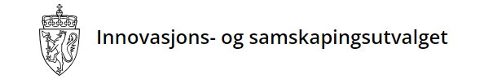
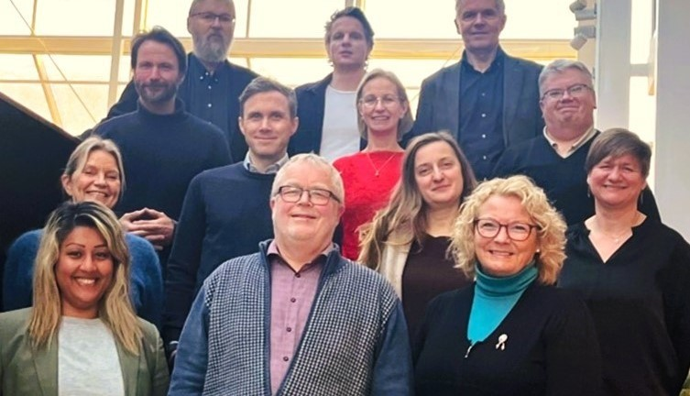
Notes:
Forslag til talepunkter/budskap:
Et ekspertutvalg, som sitter i kraft av sin egen kompetanse og ikke representerer andre enn seg selv
Vi skal levere før sommeren 2026
Leder av utvalget: Kjell Erik Øie

Slide 9
Vårt oppdrag
Oppdraget ble varslet i Bo Trygt Hjemme, skal levere NOU innen juni 2026
Oppdraget i korte trekk
  «(…) utrede nye muligheter og modeller for [innovasjon og] samskaping om velferd mellom kommuner, tjenesteutøvere, innbyggere, sivilsamfunn, ideelle aktører og næringslivet»
  «Velferd er i denne sammenhengen forstått som forhold kommuner og innbyggere skaper sammen, slik som gode levekår og god helse»
  Premiss: Velferdstjenester skal være universelle og forankret i det offentlige
  Ståsted: Velferdskommunen
Utvalget skal:
«(…) gi innspill til hvordan vi best kan møte fremtidens ressursutfordringer og frigjøre kapasitet i helse- og omsorgstjenestene ved å redusere/ utsette befolkningens behov for tjenester eller bruk av helsepersonell [og] legge vekt på nye løsninger som fremmer positiv, støttende og hjelpende (prososial) atferd i lokalsamfunnet.»
Notes:
Et ekspertutvalg, som sitter i kraft av sin egen kompetanse og ikke representerer andre enn seg selv
Vi skal levere før sommeren 2026
Leder av utvalget: Kjell Erik Øie
Vi skal levere en NOU før sommeren 2026
Vårt oppdrag er å utrede nye muligheter og modeller for innovasjon og samskaping.
Og gjennom dette bidra til å møte fremtidens ressursutfordringer samtidig som vi sikrer velferd til alle
Forenklet sagt kan vi løse dette på 3 måter:
Vi kan gjøre mindre​
Vi kan jobbe annerledes ​
Vi kan mobilisere flere ressurser
Og mest sannsynlig en kombinasjon av alle tre

Slide 10
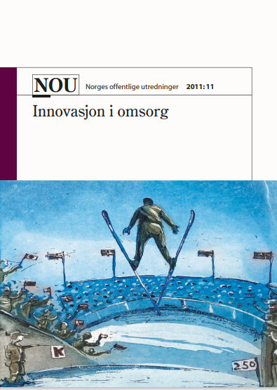
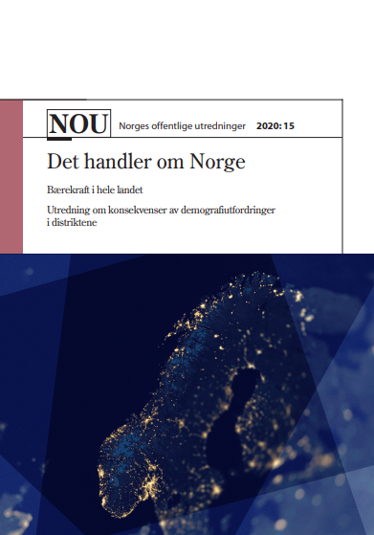
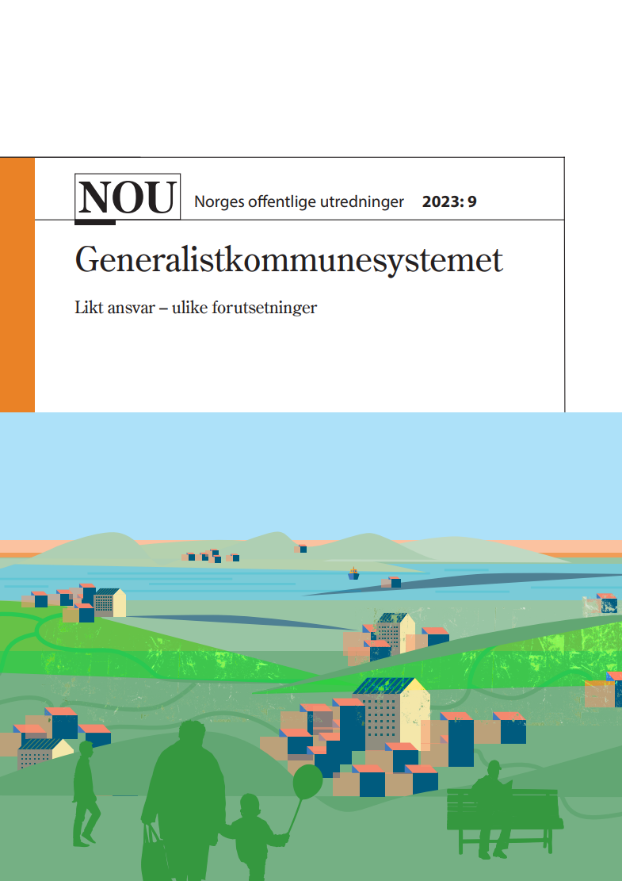
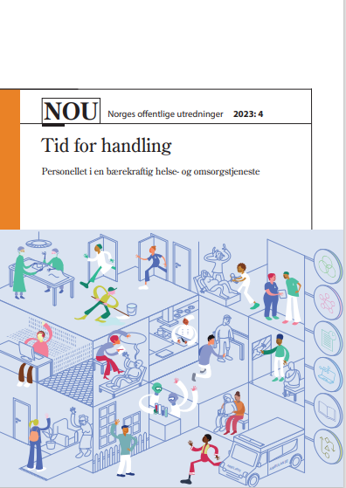
Utfordringene har vi snakket om lenge…
Flere eldre – og andelen øker
Særlig vekst i gruppen 80+
Også færre pårørende per bruker
Mangel på arbeidskraft, særlig i helse- og omsorg
For mange i utenforskap
Til dels store forskjeller mellom by og land
Notes:
Forslag til talepunkter/budskap:
Utfordringene er kjente, som at det blir flere eldre, press på ressursene osv.
Men man kan stille seg spørsmål om hvor langt det har sunket inn
Det finnes også mye kunnskap å bygge videre på. Vårt arbeid hviler særlig på Helsepersonellkommisjonen, og handler både om samspillet mellom både yrkesgrupper og sektorer
Effekter lar vente på seg, det får vi et ganske klart inntrykk av
Er en ganske alvorlig situasjon om vi ikke får opp omstillingstakten
Litt forenklet kan man si at vi snart får dobbelt så mange oppgaver, med like mange folk
Litt forenklet kan vi også si at de som kjenner mest på utfordringene har minst kapasitet til å håndtere dem.

Slide 11

Vi skal ikke underkommunisere alvoret
Forventningene øker
Redusert økonomisk handlingsrom
Forventninger og behov for velferdstjenester
Nødvendige prioriteringer
Kompleksiteten øker
Samtidig opplevelse av
Urolige tider internasjonalt
Risiko for polarisering ute som hjemme
Uro for framtidig velferd
Kilde: KS’ debatthefte «Forventningsgapet» (2025)

Slide 12
… men snakker vi nok om de gode forutsetningene?
Høyt utdanningsnivå, god digital kompetanse
Solid nasjonal økonomi, til tross for uro
Sterk lokaldemokratisk grunnmur
Kultur for samarbeid, frivillighet og sterke lokalsamfunn
Høy tillit til hverandre
Bredt engasjement på tvers av sivilsamfunn, frivillighet, næringsliv og offentlig sektor
Pårørende som er aktive og følger opp
God folkehelse og friskere aldring
Teknologi som kan endre spillereglene
… ikke minst har vi kommuner på jakt etter nye løsninger – mange gode eksempler å bygge på
Hva mener vi med «samskaping»?
… når et mangfold av offentlige, frivillige og private aktører mobiliserer og kobler ressurser, erfaringer, kompetanser og ideer for å løse felles problemer og fremme fellesskapsverdier i likeverdige partnerskap. Det innebærer at aktører på tvers av sektorer bidrar med ressurser og kunnskap, og samarbeider for å finne løsninger på gjensidige velferds- og omsorgsutfordringer

Slide 13
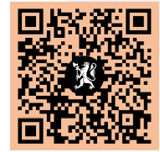
Slik jobber vi
Flere innganger til innsikt og kunnskap
  «Tradisjonelt» utredningsarbeid: Analyser og sammenstilling av eksisterende forskning og kunnskap
  Mål om å jobbe utforskende med målgruppene (verksted, dialog, skriftlig innspill) – for kvalitativ innsikt
Fra innsikt til tiltak
  Tverrfaglig, kreativt og iterativt – mest mulig helhetlig perspektiv
  Teste innsikt og ideer underveis
  Evidensbasert
Målet er relevante anbefalinger som kan få fart på endringstakt lokalt, regionalt og nasjonalt
Gi innspill

Slide 14
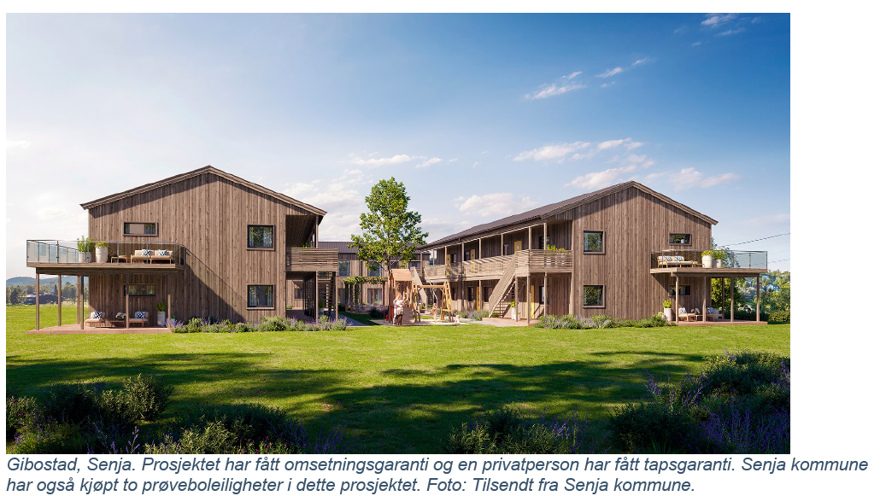

Fra et innbyggerperspektiv
Bolig og nærmiljø for trygghet og velferd
Bruk (og utvikling) av helseteknologi
Medborgerskap, utenforskap og arbeidsdeling
Pårørende som partner
Frivillighet og ideell sektors rolle når kommunene settes under press
Trygghet i et beredskapsperspektiv
Kilde: Husbanken
Hvordan kan innovasjon og samskaping bidra til at flere bor trygt hjemme lenger?
Kilde: Stavanger kommune

Slide 15
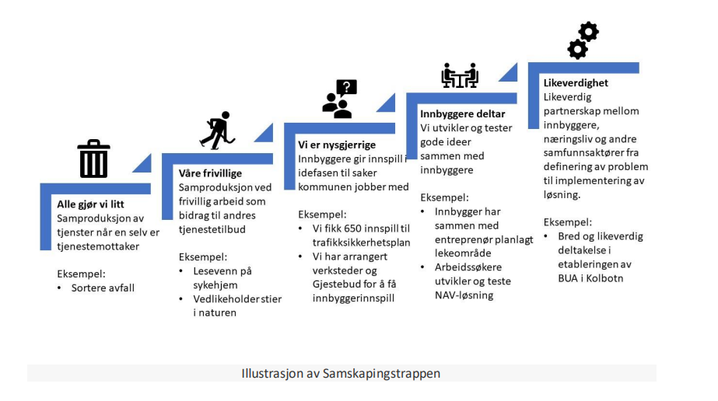
Fra et kommuneperspektiv
Hvordan (og når) mobilisere til bred deltakelse
I partnerskap med lokale aktører (frivillighet, ideell sektor, næringsliv osv)
Medarbeider og tjenesteutøvere
Forutsetninger for implementering og skalering i egen kontekst
Praksisnær forskning og veiledning – kommunen og laget rundt
Kilde: Nordre Follo økonomi- og handlingsplan for 2022-2025
Hvordan kan vi styrke kommunen som endringsagent?

Slide 16
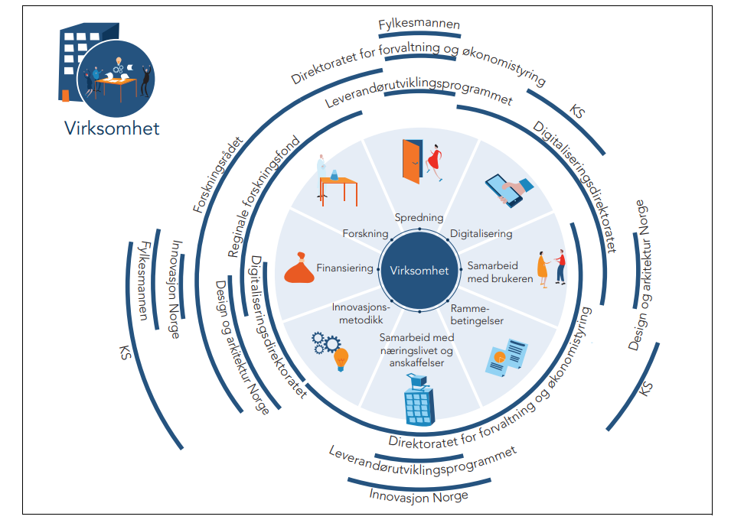
Fra et nasjonalt perspektiv
Kommunens innovasjonsarbeid som del av et større innovasjonssystem
Komplekse utfordringer i sektoriserte strukturer
Teknologi og KI som ressurs
Nyttiggjøring lokalt, regionalt, nasjonalt
Systematisk kunnskapsbygging
xxx
Hvordan kan vi koble og understøtte lokale initiativ med regionale og nasjonale strukturer?
Kilde: Meld. St. 30 En innovativ offentlig sektor (2019-2020)

Slide 17
Det tegner seg et felles bilde – hva gjør vi med det?
Innovasjonsarbeid i offentlig sektor er for fragmentert
Investeringer ett sted, gevinster et annet
Vi trenger bedre modeller for implementering og skalering når piloten har landet og skal inn i vanlig drift
De som trenger det mest har minst ressurser til å innovere
Samskaping har merverdi – men er også ressurskrevende
1. Hvordan kan innovasjon og samskaping bidra til at flere bor trygt hjemme lenger?
2. Hvordan kan vi styrke kommunen som endringsagent?
3. Hvordan kan vi koble og understøtte lokale initiativ med regionale og nasjonale strukturer?
Notes:
Kompleksitet, byråkrati og kortsiktige finansieringsordninger hemmer tverrsektorielt og utforskende samarbeid
Press på ressursene og silotendenser reduserer insentiver for innovasjon, langsiktige prioriteringer og forebygging

Slide 18
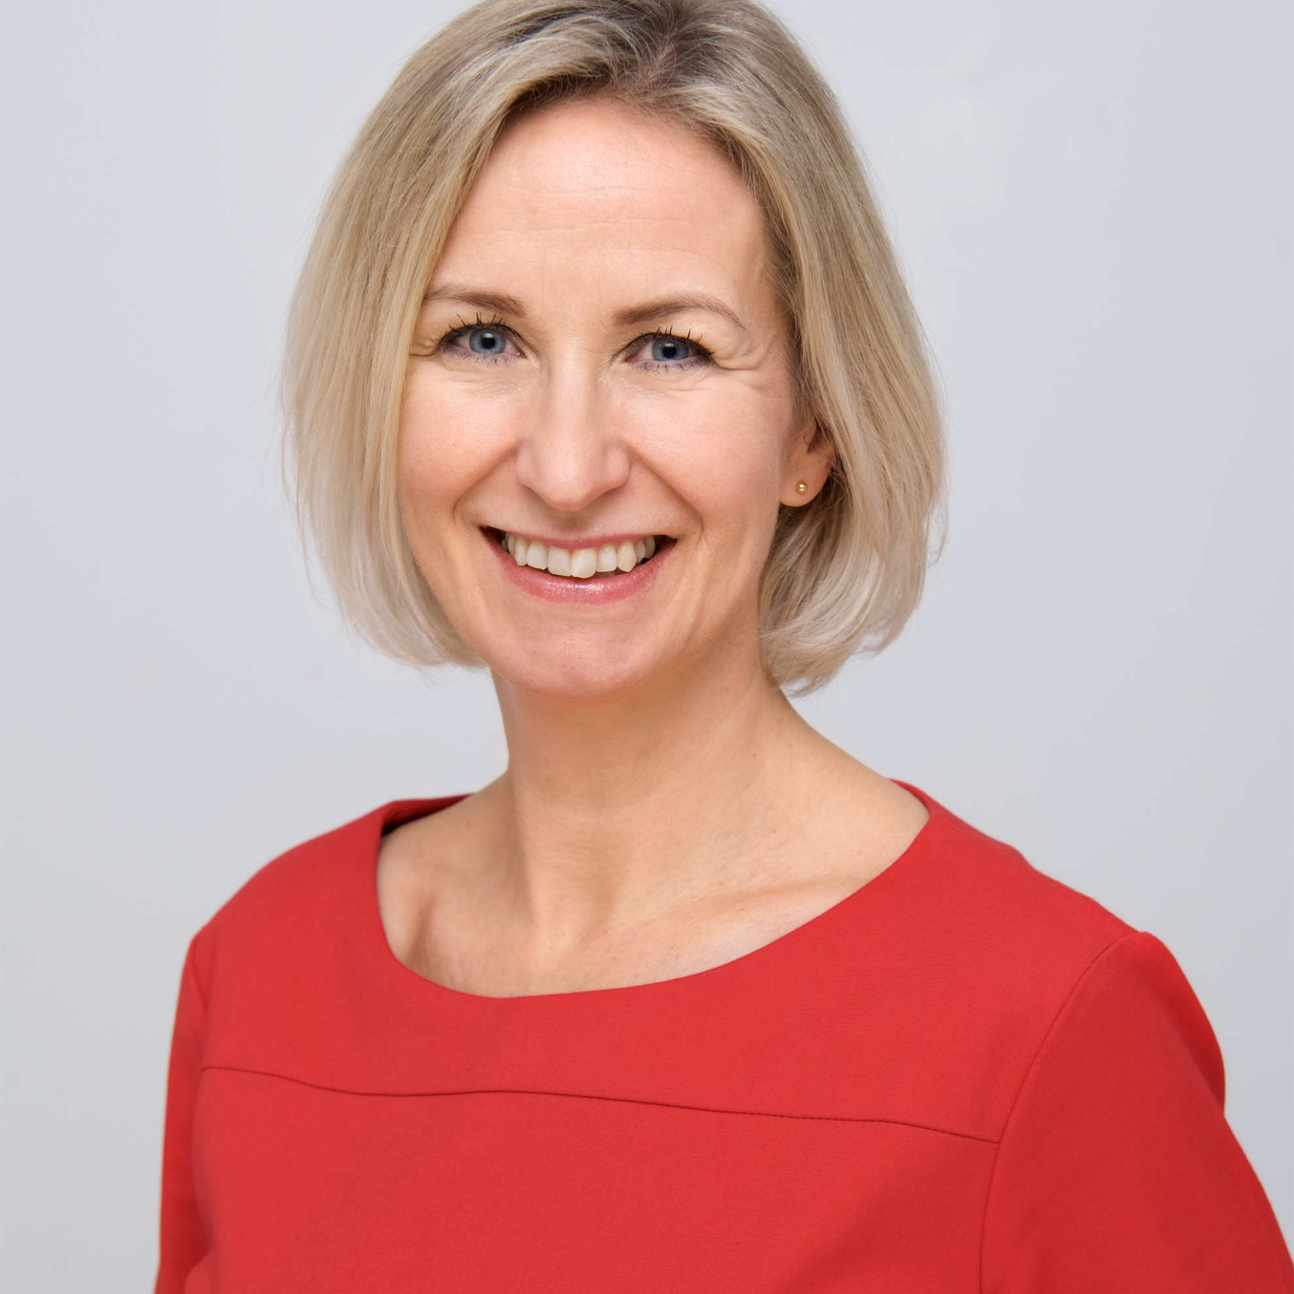
Takk for meg
Trondheim, 24.oktober 2025
Marit Lofnes Mellingen
Direktør
Marit.mellingen@kdu.no
Notes:
Ikke kaste bort en god krise

